Slide 1
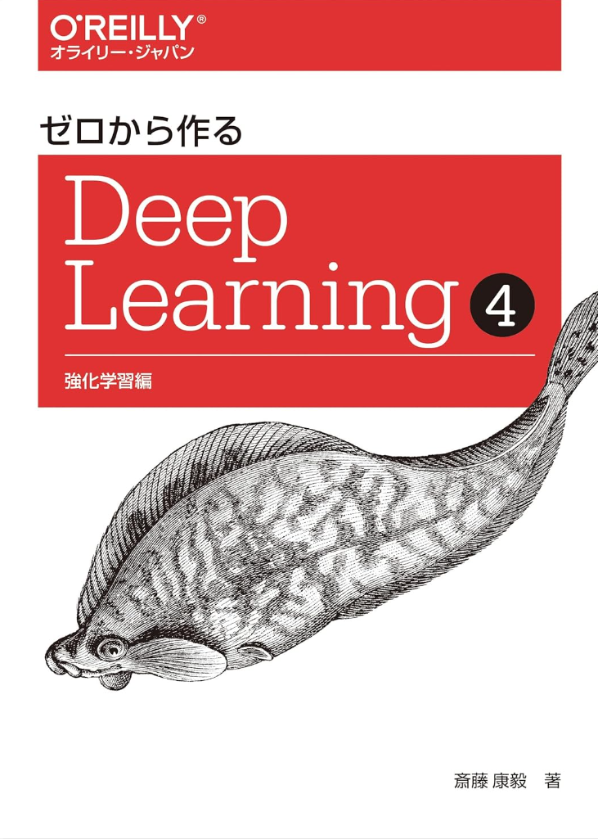
ゼロから作る Deep Learning 4 機械学習編
第3章 ベルマン方程式
2023/11/23

Slide 2
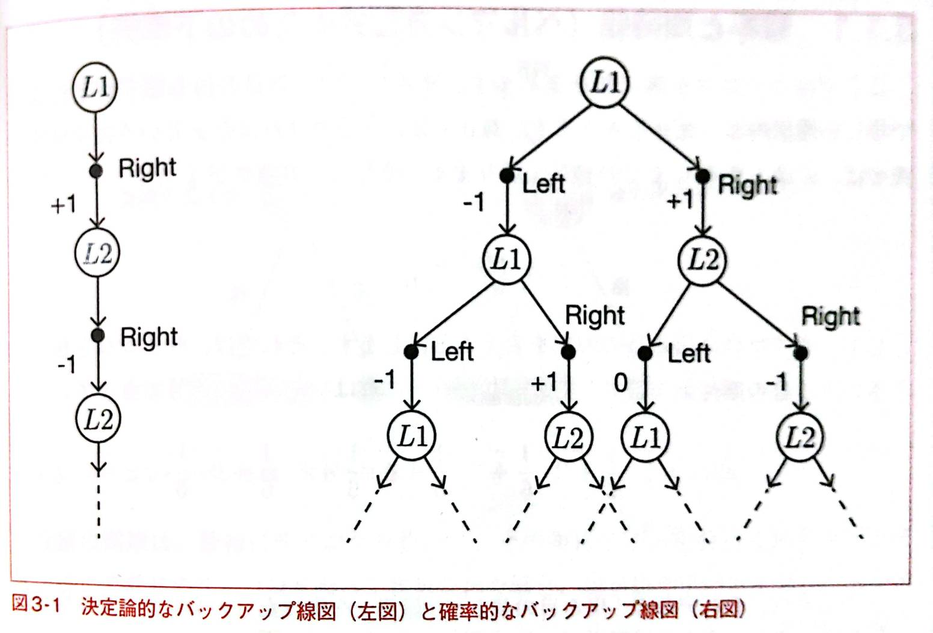
ベルマン方程式
決定論的
-環境が決定論的 -エージェントも決定論的
⇒直線的なバックアップ線図
⇒状態価値関数(2章)
非決定論的
-環境が非決定論的
-エージェントも非決定論的
⇒枝分かれのあるバックアップ線図
⇒ベルマン方程式
(Bellman Equation)

Slide 3
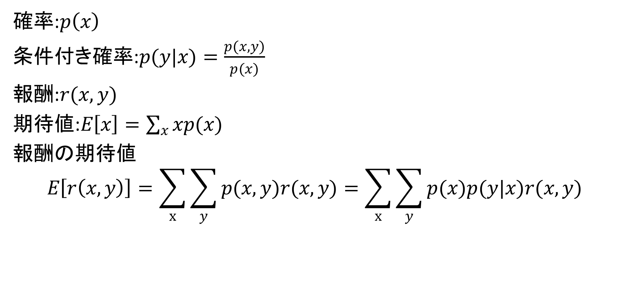
ベルマン方程式(前提知識)
確率:$p\left(x\right)$
条件付き確率:$p(y|x)=\frac{p(x,y)}{p(x)}$
報酬:$r(x,y)$
期待値:$Ε\left[x\right]=\sum_{x}{xp(x)}$
報酬の期待値
$$E\left[r\left(x,y\right)\right]=\sum_{x}{\sum_{y}{p(x,y)r(x,y)}}=\sum_{x}{\sum_{y}{p(x)p(y|x)r(x,y)}}$$

Slide 4

ベルマン方程式(再掲)
報酬:$R_{t}$
収益:$G_{t}=R_{t}+γR_{t+1}+γ^{2}R_{t+2}⋯$
状態価値関数:$v_{π}(s)=E_{π}[G_{t}|S_{t}=s]$

Slide 5
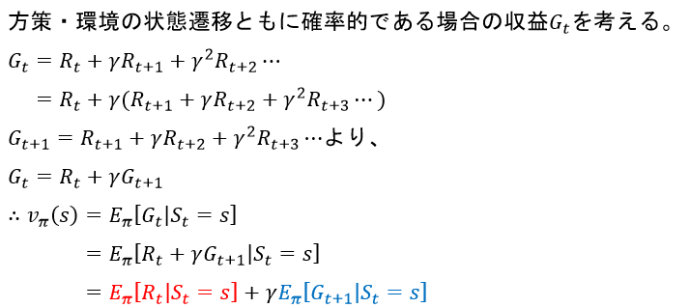
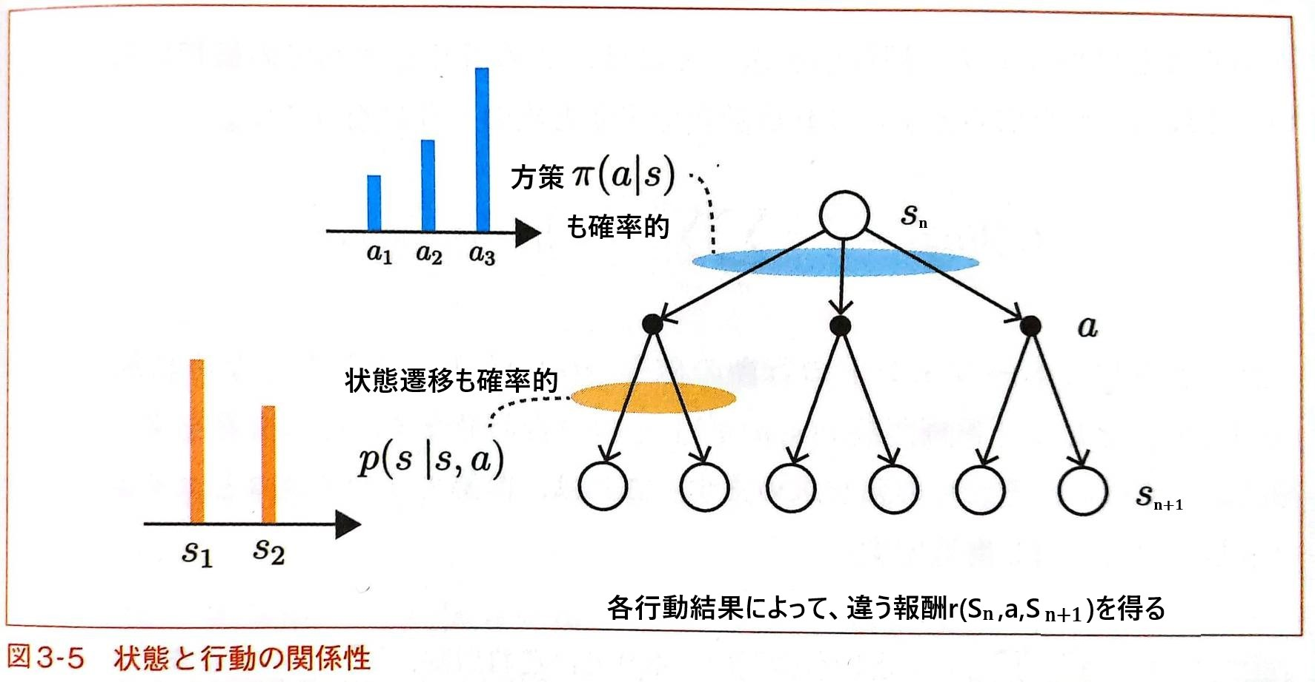
ベルマン方程式(導出)

Slide 6
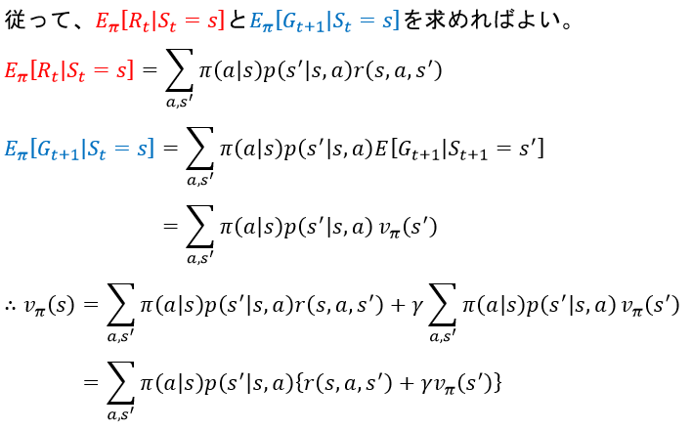
ベルマン方程式(導出)
これがベルマン方程式

Slide 7
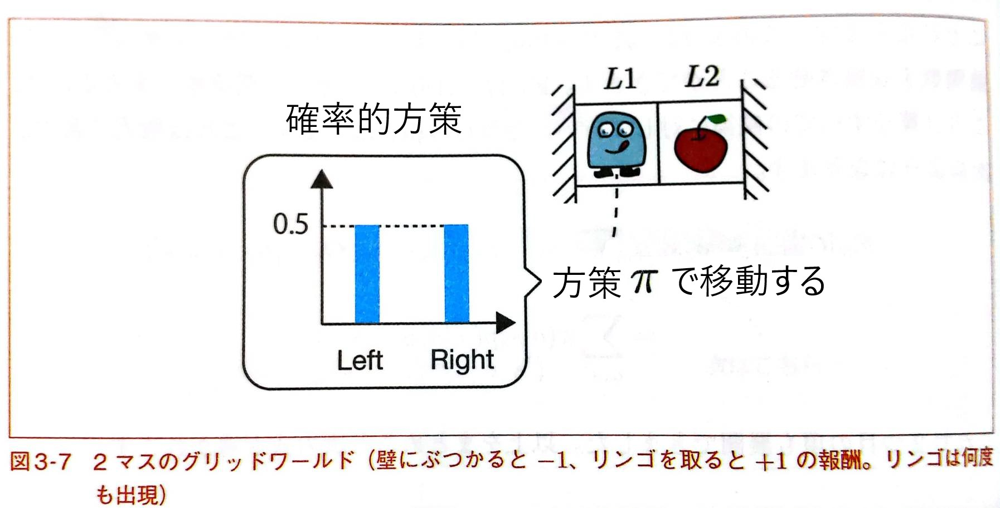
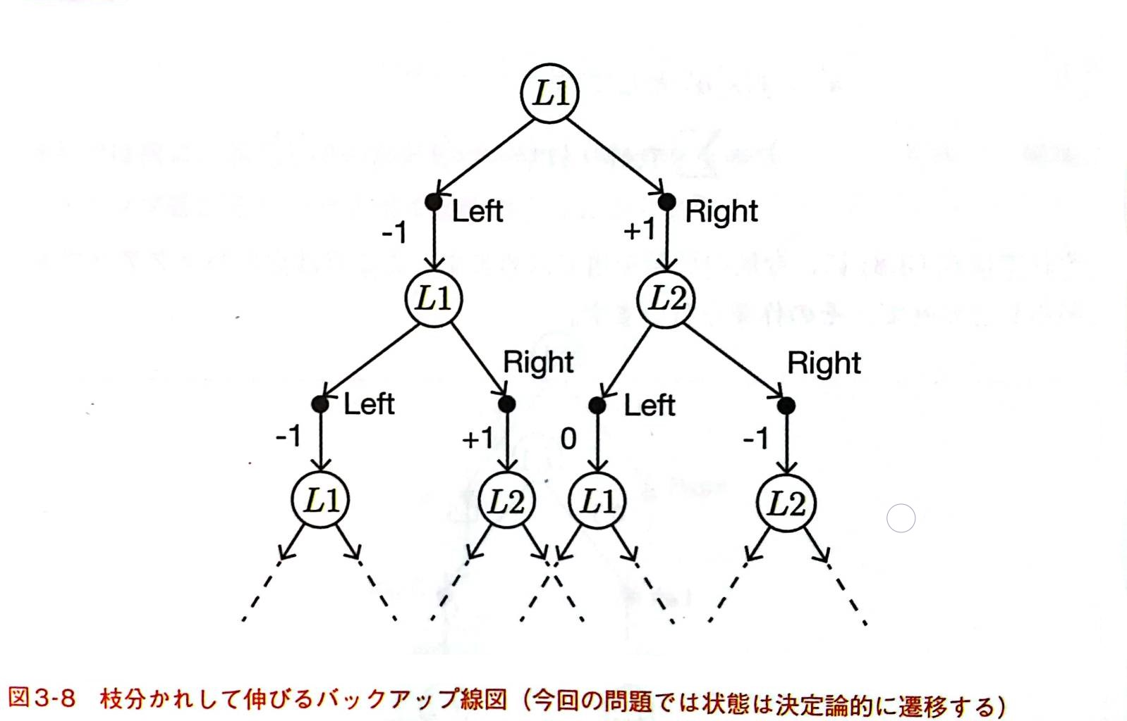
2マスグリッドワールドの問題
※状態遷移は決定的
バックアップ線図化

Slide 8
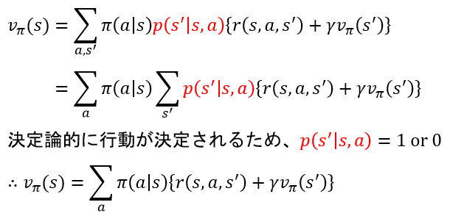
2マスグリッドワールドの問題
ベルマン方程式より、
どれか一つの
aで選択した行動のみ
確率が1になり、
それ以外は0

Slide 9
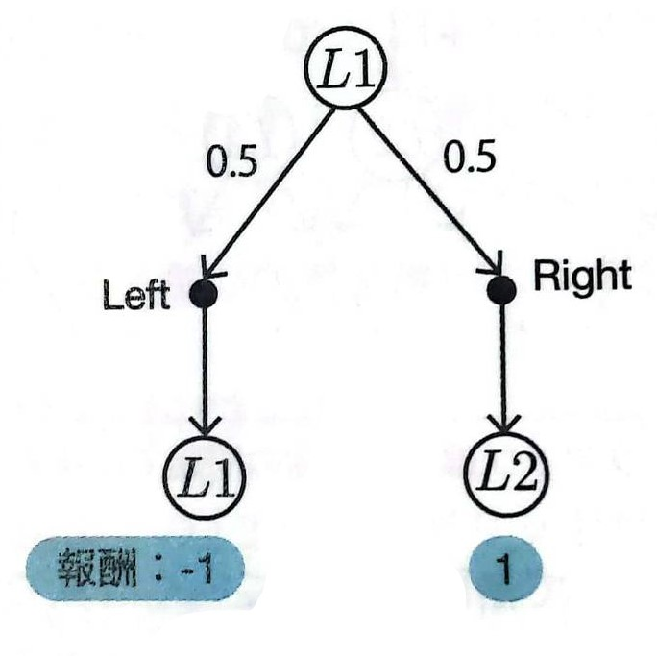
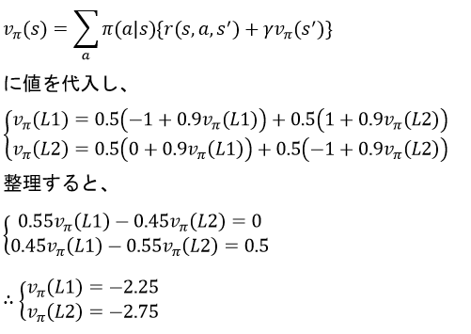
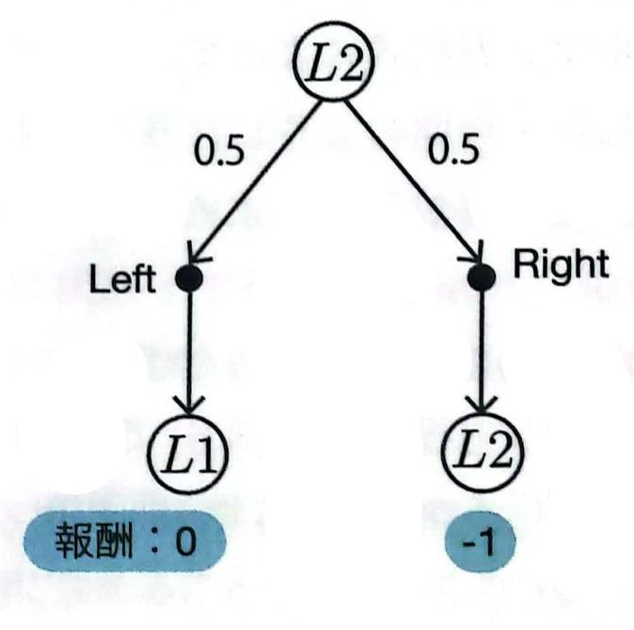
2マスグリッドワールドの問題
※割引率γ=0.9とした

Slide 10
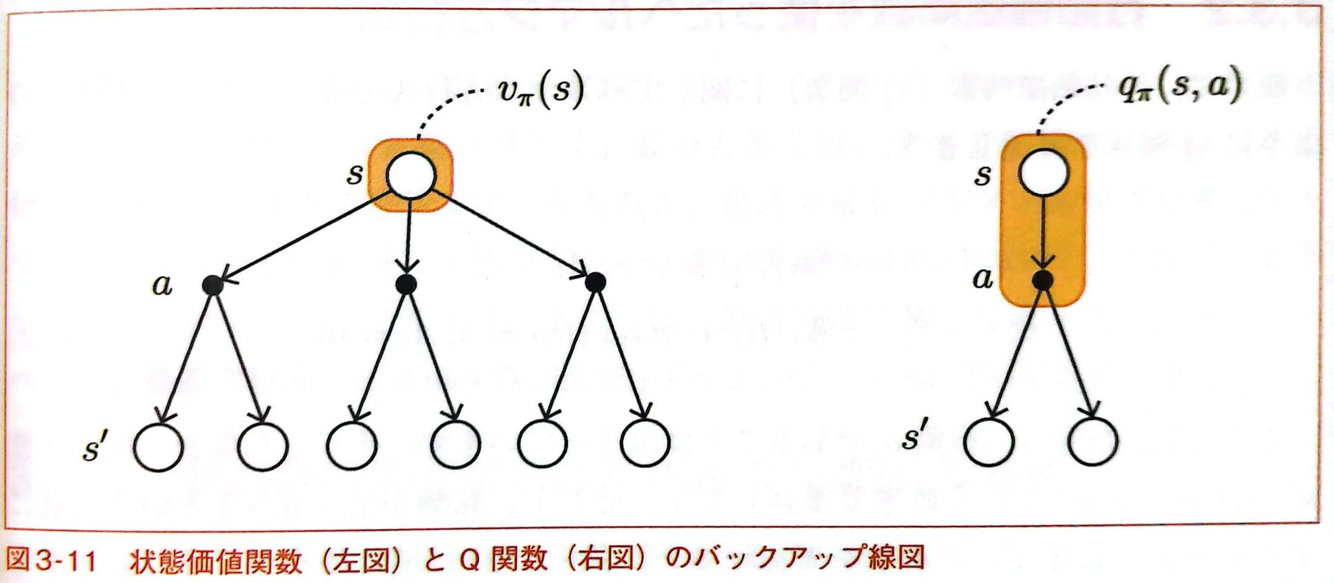
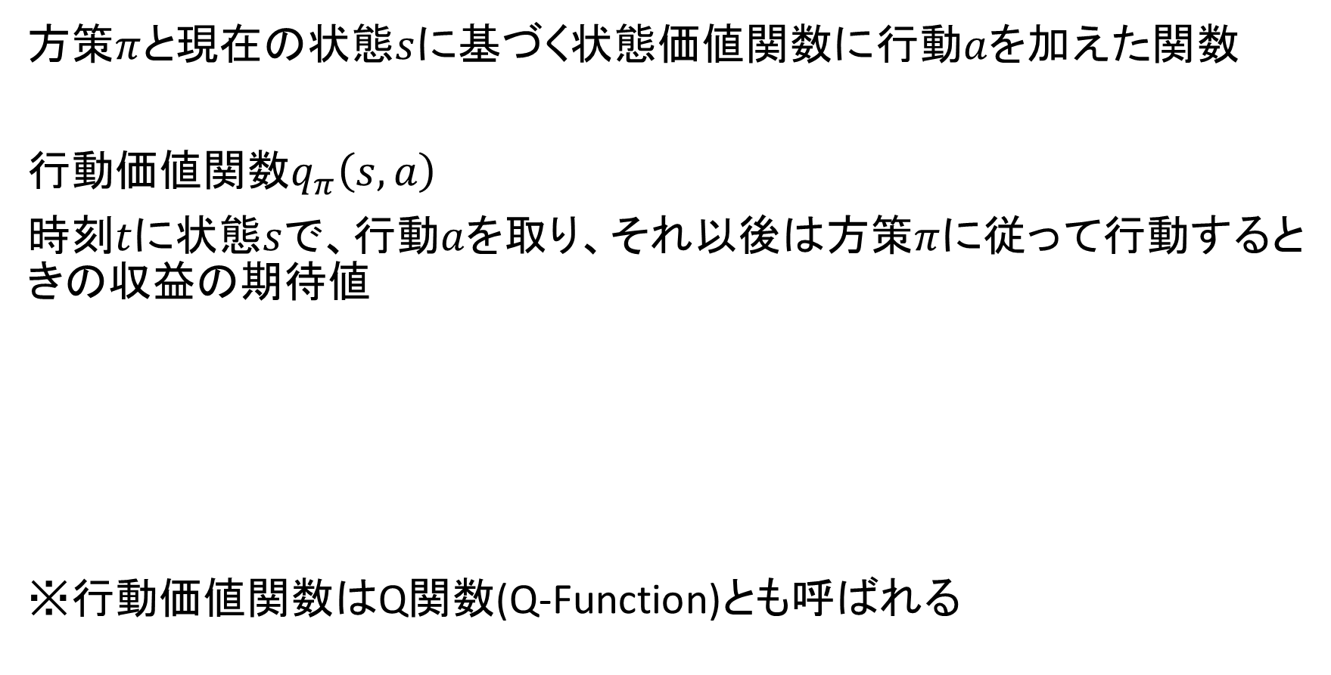
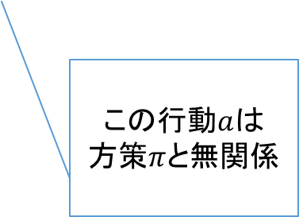
行動価値関数(Action-Value Function)
方策$π$と現在の状態$s$に基づく状態価値関数に行動$a$を加えた関数
行動価値関数$q_{π}\left(s,a\right)$
時刻$t$に状態$s$で、行動$a$を取り、それ以後は方策$π$に従って行動するときの収益の期待値
※行動価値関数はQ関数(Q-Function)とも呼ばれる
この行動$a$は 方策$π$と無関係

Slide 11
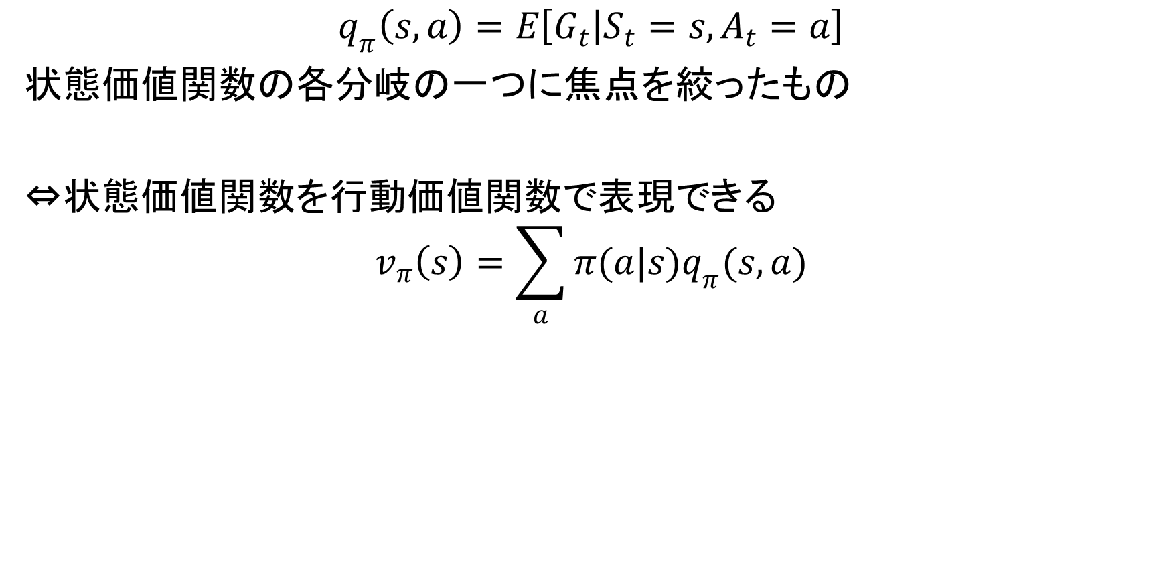
行動価値関数(Action-Value Function)
$$q_{π}\left(s,a\right)=E\left[G_{t} | S_{t}=s,A_{t}=a\right]$$
状態価値関数の各分岐の一つに焦点を絞ったもの
⇔状態価値関数を行動価値関数で表現できる
$$v_{π}\left(s\right)=\sum_{a}{π(a|s)q_{π}(s,a)}$$

Slide 12
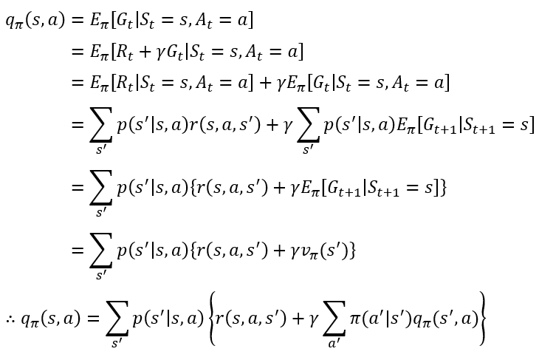
ベルマン方程式onQ関数
ベルマン方程式の導出でした 変形と同じ
行動価値関数を状態価値関数で
表現したものを代入

Slide 13

ベルマン最適方程式 (Bellman Optimality Equiation)
今までのベルマン方程式は全てのどのような方策$π$に関しても成り立つものだった。
⇒実際に求めたいのは最適な方策$π$
⇒それを求めるのがベルマン最適方程式

Slide 14
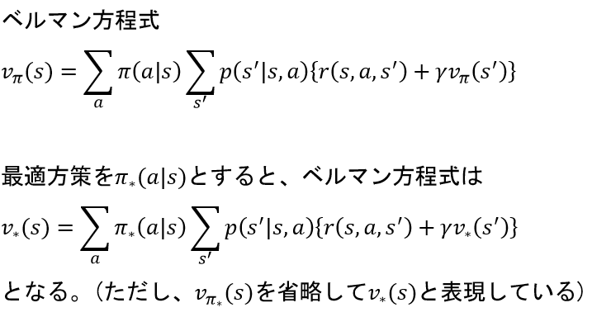

ベルマン最適方程式 (Bellman Optimality Equiation)
最適方策$π_{∗}(a|s)$を代入しただけ

Slide 15
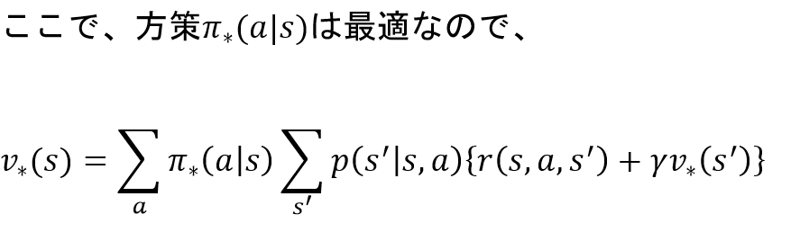
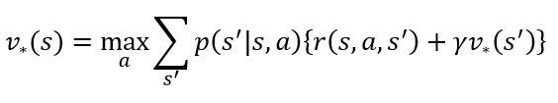
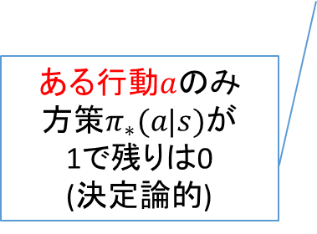
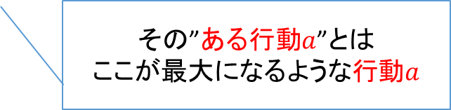
ベルマン最適方程式 (Bellman Optimality Equiation)
ある行動$a$のみ 方策$π_{∗}(a|s)$が
1で残りは0
(決定論的)
その”ある行動$a$”とは
ここが最大になるような行動$a$
これがベルマン最適方程式

Slide 16
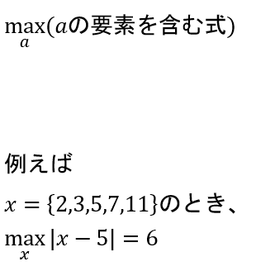
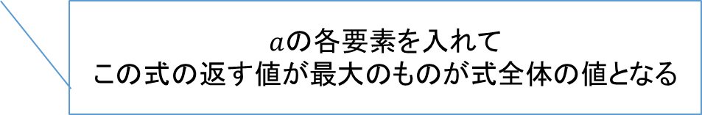
max関数
$a$の各要素を入れて
この式の返す値が最大のものが式全体の値となる
代入すると順に、
3,2,0,2,6となるので、
式全体の値は6

Slide 17
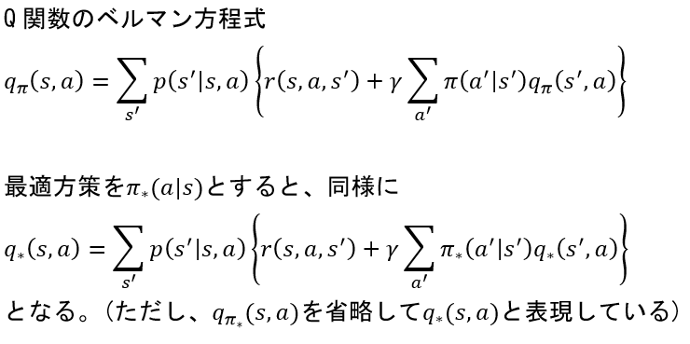
ベルマン最適方程式onQ関数

Slide 18
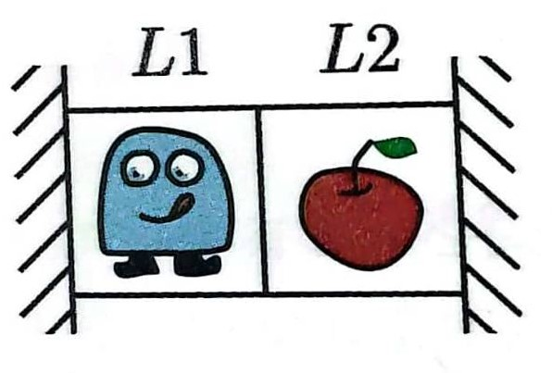
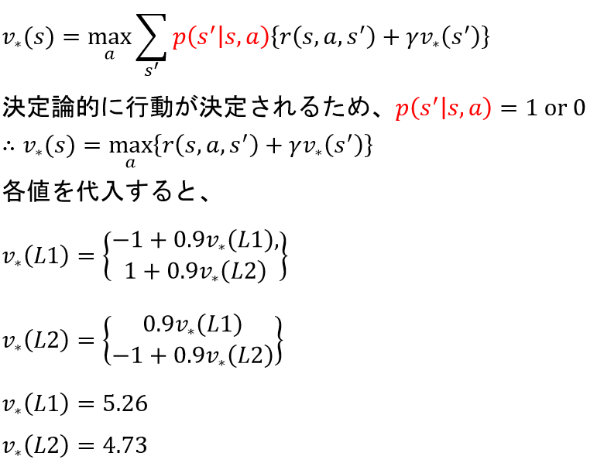
ベルマン最適方程式onグリッドワールド

Slide 19
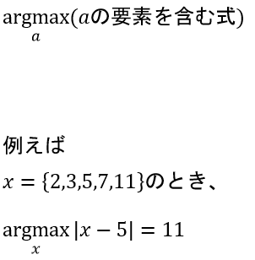
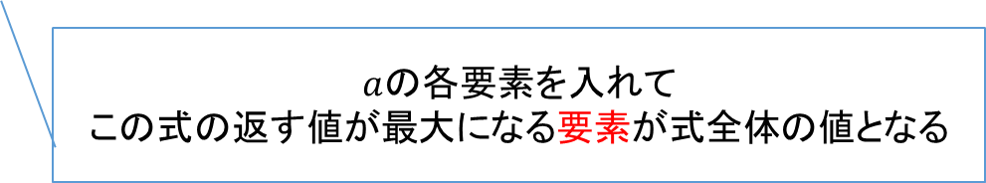
argmax関数
$a$の各要素を入れて
この式の返す値が最大になる要素が式全体の値となる
代入すると順に、
3,2,0,2,6となるので、
式全体の値は6になった11

Slide 20
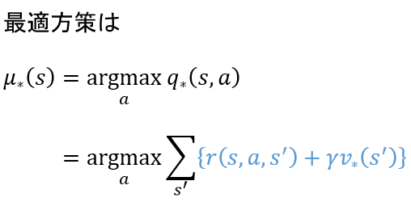
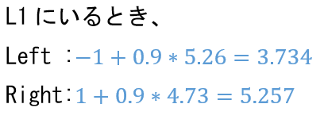
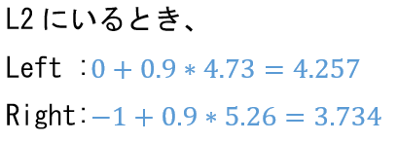
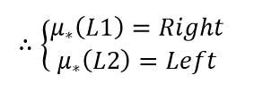
最適方策onグリッドワールド

